Slide 1
Analisi Comparativa tra i sistemi
OS161 e FreeRTOS
Mafrici Federico, Pulignano Luana, Tartaglione Salvatore

Slide 2

Sistemi operativi Real Time:
Caratteristiche principali
I sistemi operativi real time si contraddistinguono per due caratteristiche principali:
1) predicibilità: dei task, ovvero abbiamo la consapevolezza di quanto impiegherà un task per essere eseguito.
2) determinismo: sappiamo quanto ci vorrà per eseguire un task e abbiamo la certezza che produrrà sempre lo stesso risultato.
OS161 non può garantire questi vincoli ed infatti non viene categorizzato come sistemi real time.

Slide 3
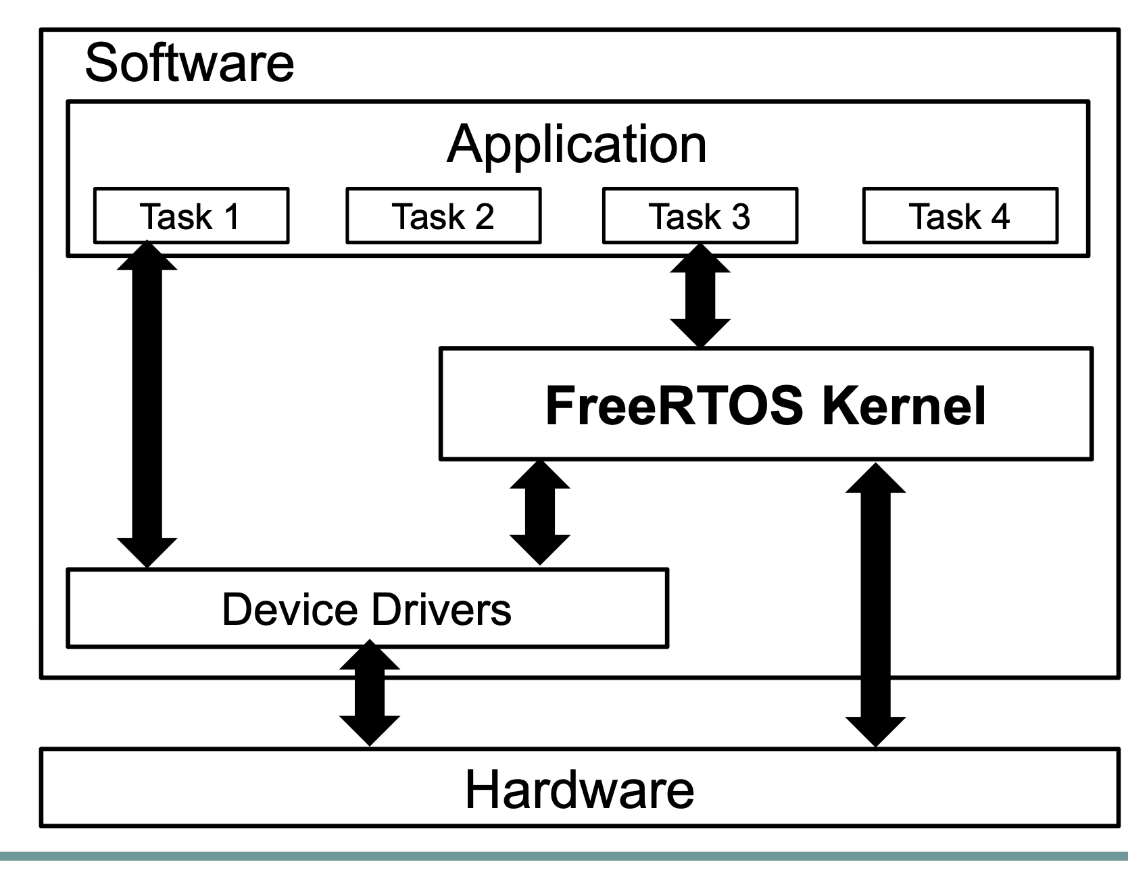
Caratteristiche FreeRTos
- Sistema operativo completamento gratuito.
- si mantiene leggero per girare sui microcontrollori.
-Non implementa un real time kernel e fornisce i servizi di: ⚫ real-time scheduling ⚫ inter-task communication ⚫ timing and synchronisation primitives.
Con possibilità di aggiungere funzionalità aggiuntive tramite add on.

Slide 4

Confronto tra OS161 e freeRTOS
Caratteristiche |  | Os161
Linguaggi | C,Assembly | C,assembly
Architettura | Micro Kernel | ??
Scheduler | Round Robin | Non c’è scheduling tra processi (?)
Inter process communication | Code, Semafori, Mutex+Priority Inheritance | Non implementata nella nostra soluzione
Virtual memory | No | Si
Co Routine | si | Cos’è??
Task States | Running, Ready, Blocked, Suspended | Running,Waiting,Sleep

Slide 5
Valutazione dell’implementabilità di:
System Call
Meccanismi di sincronizzazione
Implementazione di diversi algoritmi di scheduling
Altre caratteristiche rilevanti

